Slide 1


Slide 2
1월수업
1월4일
1월11일
1월18일
1월25일

Slide 3
오리엔테이션
복습위주
예습은 회화준비만
필사(수업전까지 무조건 써서 카톡방에 올리기)
낭독연습 큰 소리로 10번씩-외워질 때까지
구글폴더-ppt 및 수업자료/카톡-음성자료 및 영상자료
3번째주에 수업 연장여부 확인
매월 25일~27일 사이 수업등록

Slide 4
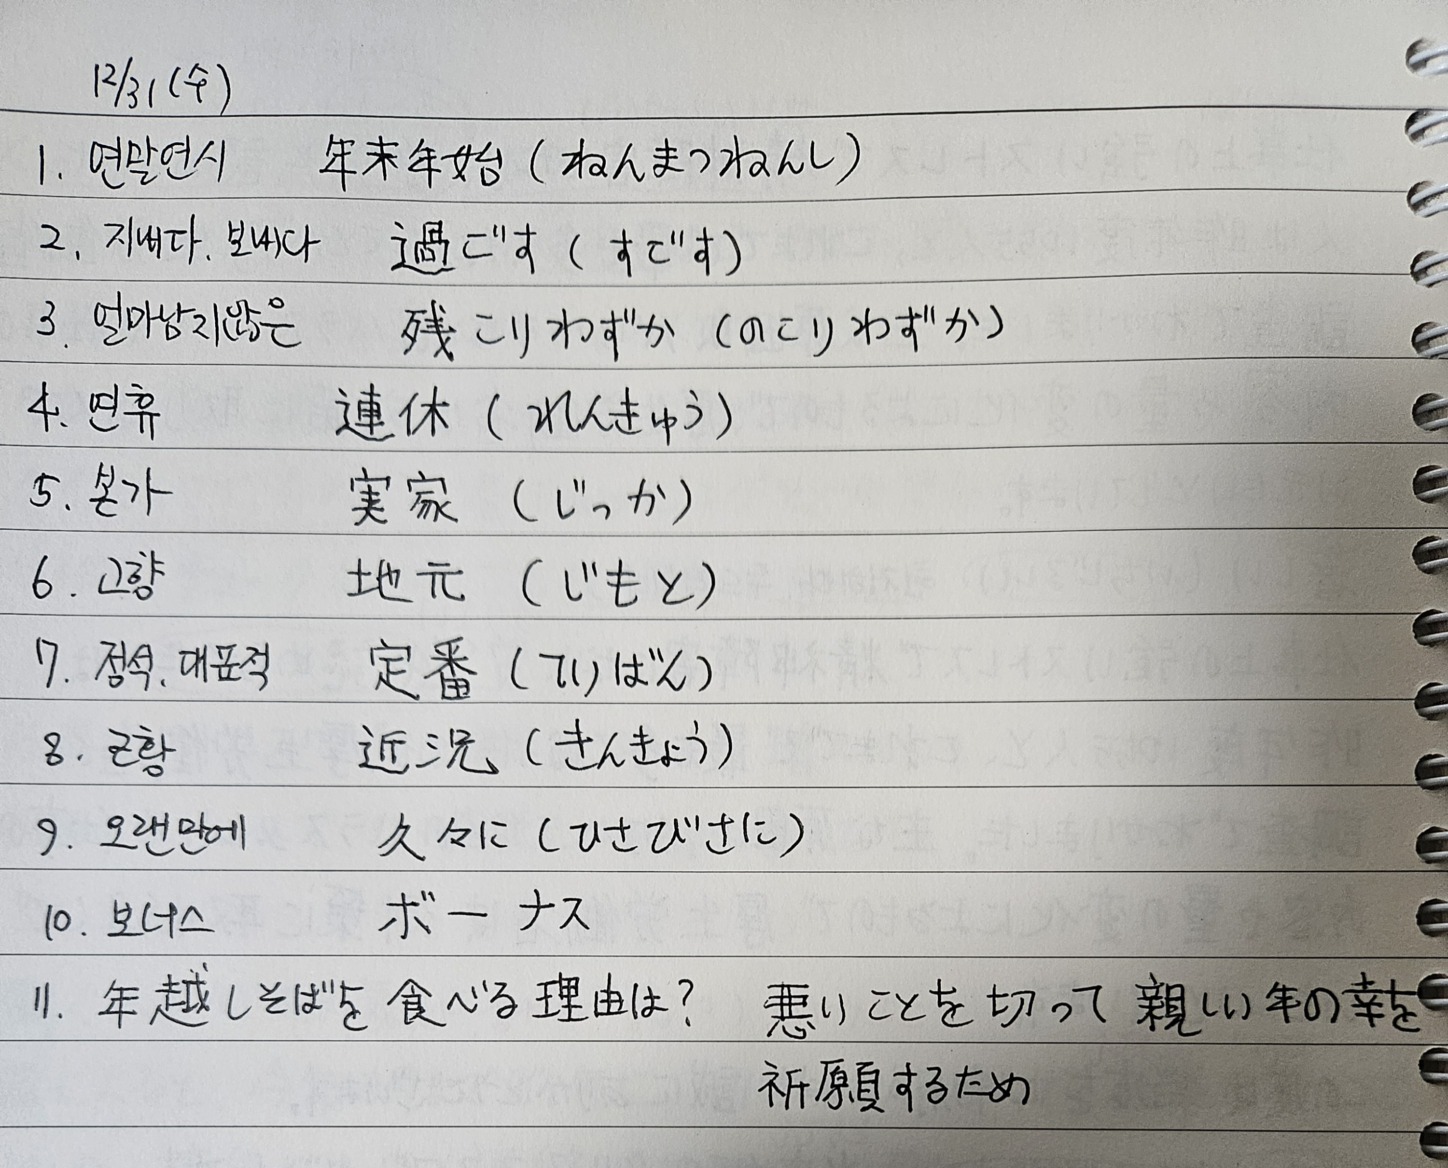
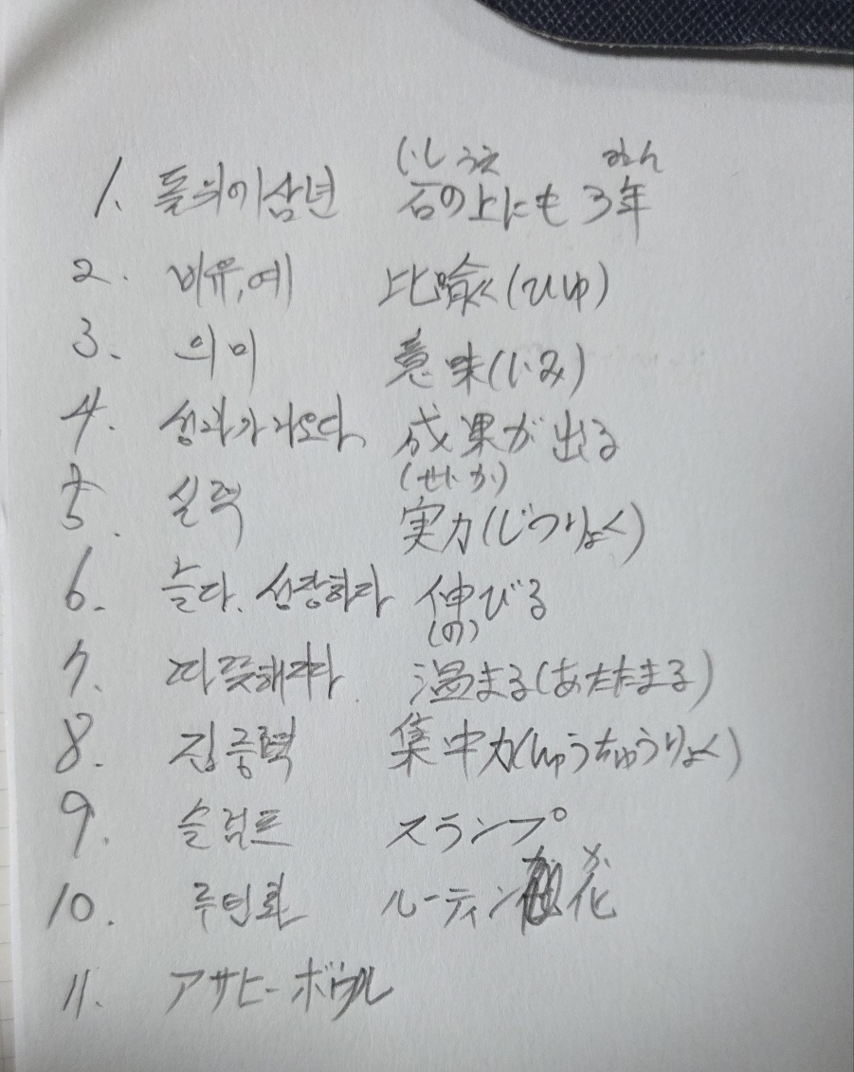
단어시험샘플사진(개인 카톡으로 보내주세요)

Slide 5
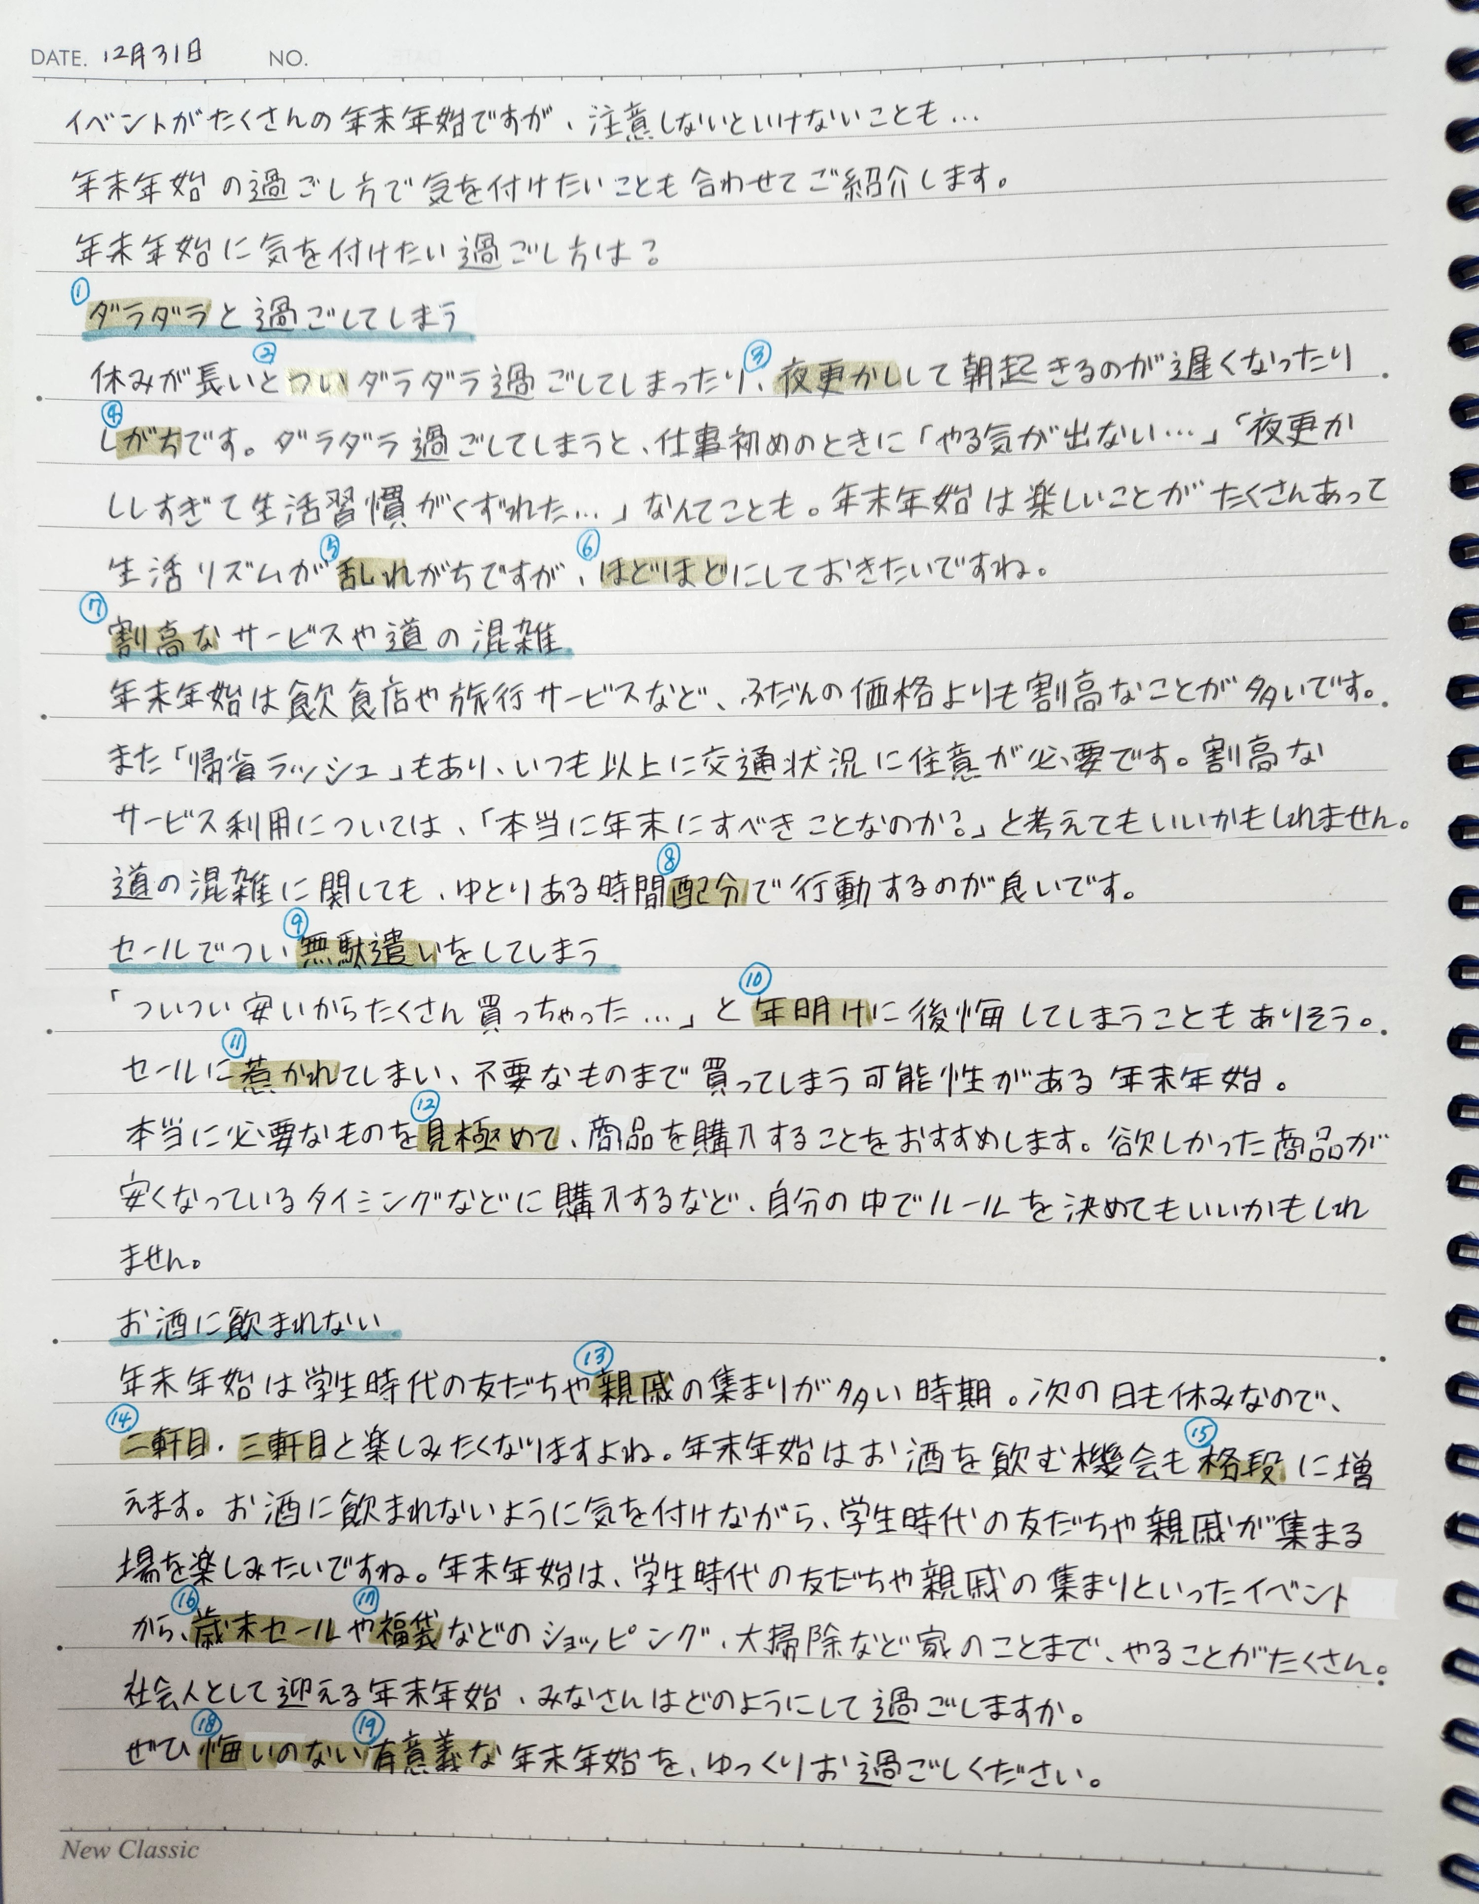
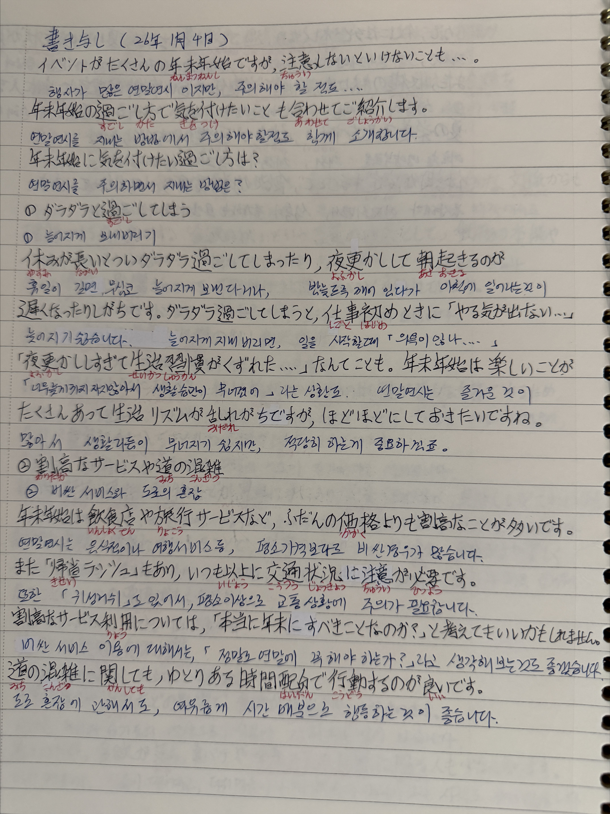
필사샘플 (수업자료)

Slide 6
1)통암기 2)필사(인증샷 보내주세요_단톡에) 3)한자쓰기 가능 4)낭독연습 매일
공부의 기본
Notes:
제 목표는
일본어 공부를 통해서 재미를 찾는것
일본어 독립
시야가 넓어지는 것

Slide 7
듣기 잘하는 법?
독해가 되어야 듣기도 됩니다
아는만큼 들립니다
스크립트와 음성이 일치될 수 있도록 반복해서 들어보기
섀도잉 해보기(새로운 것을 많이 하기보다는 반복이 중요!)
물론!!어휘와 단어 많이 외우기

Slide 8
단어시험(요미가나 포함해서 6시57분까지)
이벤트
연말연시
주의하다
교통상황
늘어지게
비싼편
불필요
귀성러시
판단하다,분별하다
후회없는

Slide 9
復習
イベントがたくさんの年末年始ですが、注意しないといけないことも……。 年末年始の過ごし方で気を付けたいことも合わせてご紹介します。
年末年始に気を付けたい過ごし方は？

Slide 10
ダラダラと過ごしてしまう
休みが長いとついダラダラ過ごしてしまったり、夜更かしして朝起きるのが遅くなったりしがちです。ダラダラ過ごしてしまうと、仕事初めのときに「やる気が出ない……」「夜更かししすぎて生活習慣がくずれた……」なんてことも。年末年始は楽しいことがたくさんあって生活リズムが乱れがちですが、ほどほどにしておきたいですね。

Slide 11
割高なサービスや道の混雑
年末年始は飲食店や旅行サービスなど、ふだんの価格よりも割高なことが多いです。また「帰省ラッシュ」もあり、いつも以上に交通状況に注意が必要です。割高なサービス利用については、「本当に年末にすべきことなのか？」と考えてもいいかもしれません。道の混雑に関しても、ゆとりある時間配分で行動するのが良いです。

Slide 12
セールでつい無駄遣いをしてしまう
「ついつい安いからたくさん買っちゃった……」と年明けに後悔してしまうこともありそう。セールに惹かれてしまい、不要なものまで買ってしまう可能性がある年末年始。本当に必要なものを見極めて、商品を購入することをおすすめします。欲しかった商品が安くなっているタイミングなどに購入するなど、自分の中でルールを決めてもいいかもしれません。

Slide 13
お酒に飲まれない
年末年始は学生時代の友だちや親戚の集まりが多い時期。次の日も休みなので、二軒目・三軒目と楽しみたくなりますよね。年末年始はお酒を飲む機会も格段に増えます。お酒に飲まれないように気を付けながら、学生時代の友だちや親戚が集まる場を楽しみたいですね。

Slide 14
年末年始は、学生時代の友だちや親戚の集まりといったイベントから、歳末セールや福袋などのショッピング、大掃除など家のことまで、やることがたくさん。 社会人として迎える年末年始、みなさんはどのようにして過ごしますか？ ぜひ悔いのない有意義な年末年始を、ゆっくりお過ごしください。

Slide 15
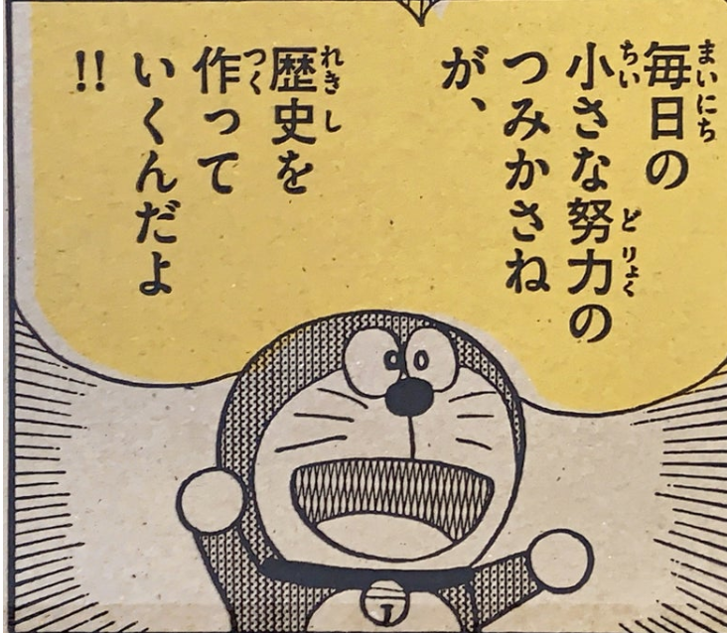
毎日の小さな努力の積み重ね
（つみかさね）が、
歴史を作っていくんだよ！！
매일의 작은 노력의 축적이 역사를 만들어가는 거야.

Slide 16
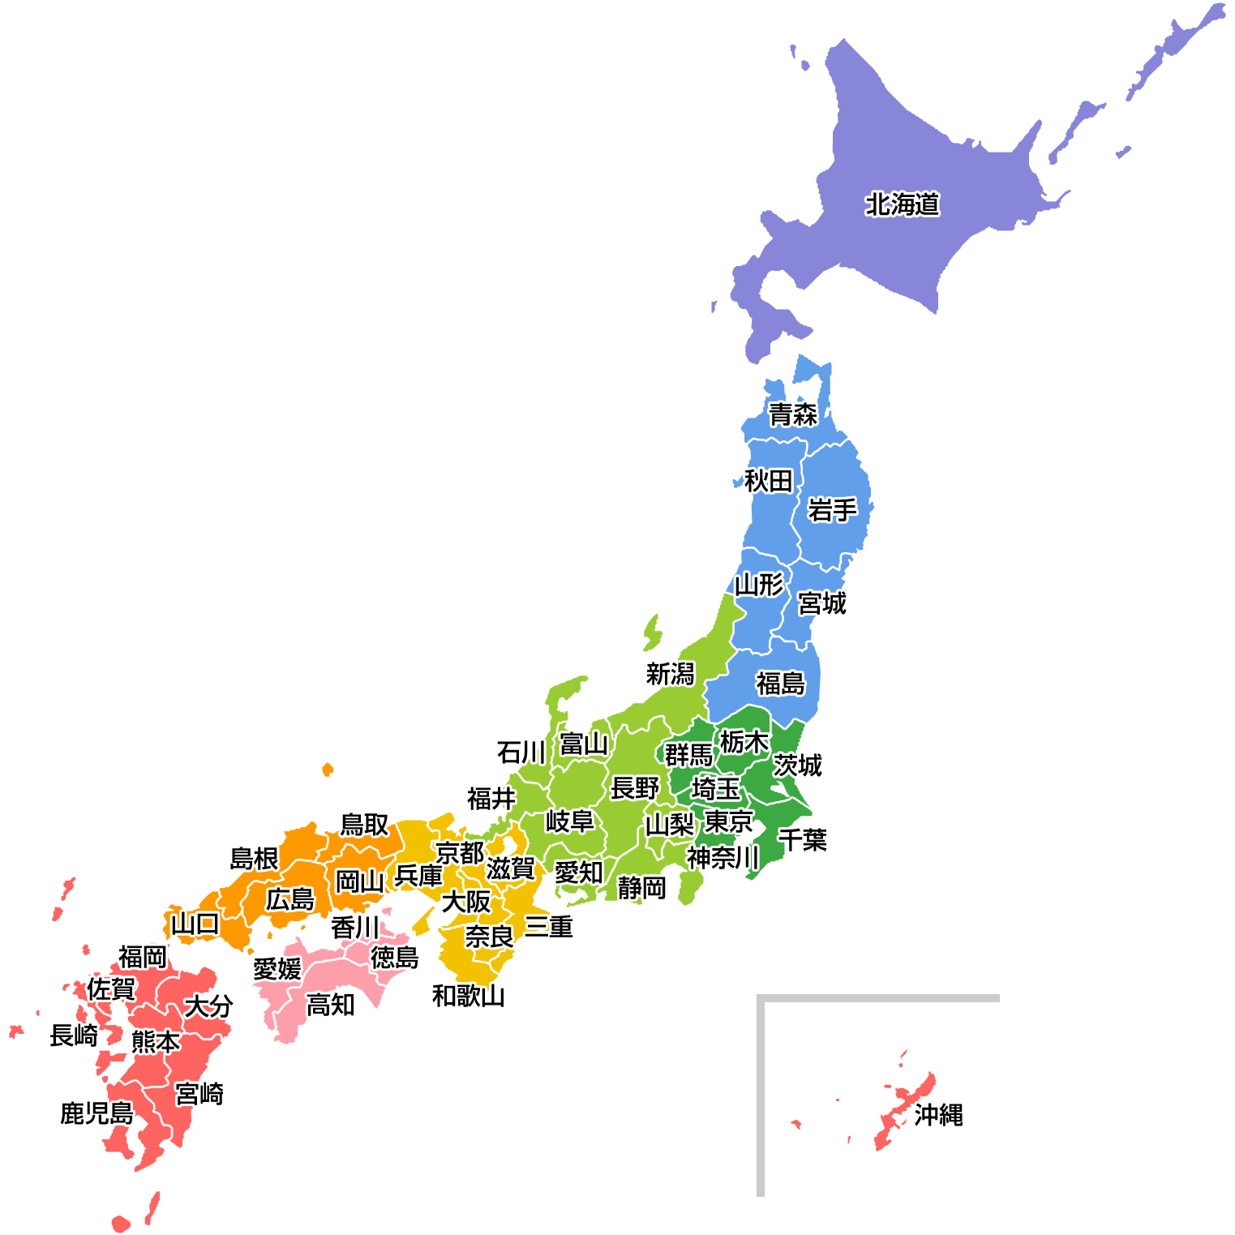
九州（きゅうしゅう）
福岡（ふくおか）
佐賀（さが）
大分（おおいた）
長崎（ながさき）
熊本（くまもと）
鹿児島（かごしま）
宮崎（みやざき）
関西地方（かんさいちほう）
兵庫（ひょうご）
京都（きょうと）
滋賀（しが）
大阪（おおさか）
奈良（なら）
三重（みえ）
和歌山（わかやま）
中部地方（ちゅうぶちほう）
新潟（にいがた）
富山（とやま）
石川（いしかわ）
福井（ふくい）
長野（ながの）
岐阜（ぎふ）
愛知（あいち）
山梨（やまなし）
静岡（しずおか）
北海道（ほっかいどう）
東北地方（とうほくちほう）
青森（あおもり）
秋田（あきた）
岩手（いわて）
山形（やまがた）
宮城（みやぎ）
福島（ふくしま）
四国（しこく）
香川（かがわ）
徳島（とくしま）
愛媛（えひめ）
高知（こうち）
関東地方（かんとうちほう）
東京（とうきょう）
神奈川（かながわ）
埼玉（さいたま）
群馬（ぐんま）
千葉（ちば）
栃木（とちぎ）
茨城（いばらき）
中国地方（ちゅうこうちほう）
鳥取（とっとり）
島根（しまね）
山口（やまぐち）
広島（ひろしま）
岡山（おかやま）
沖縄（おきなわ）

Slide 17
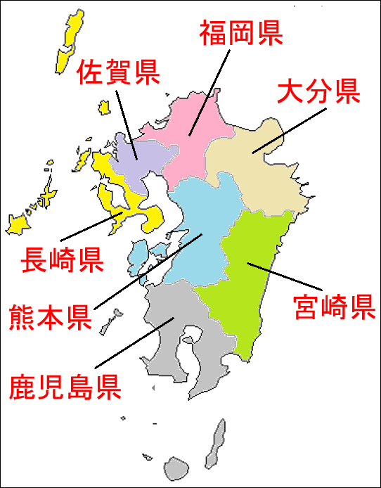
九州地方（きゅうしゅうちほう）
福岡県（ふくおかけん）
大分県（おおいたけん）
佐賀県（さがけん）
長崎県（ながさきけん）
熊本県（くまもとけん）
宮崎県（みやざきけん）
鹿児島県（かごしまけん）

Slide 18
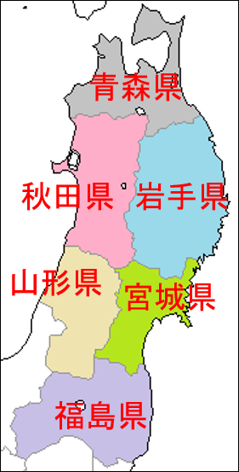
東北地方（とうほくちほう）
青森（あおもり）
秋田（あきた）
岩手（いわて）
山形（やまがた）
宮城（みやぎ）
福島（ふくしま）

Slide 19
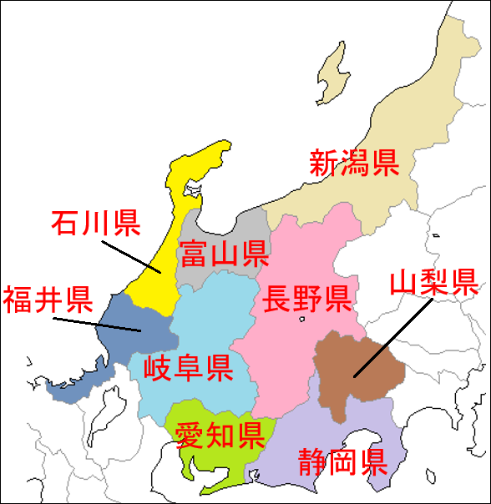
中部地方（ちゅうぶちほう）
新潟（にいがた）
富山（とやま）
石川（いしかわ）
福井（ふくい）
長野（ながの）
岐阜（ぎふ）
愛知（あいち）
山梨（やまなし）
静岡（しずおか）

Slide 20
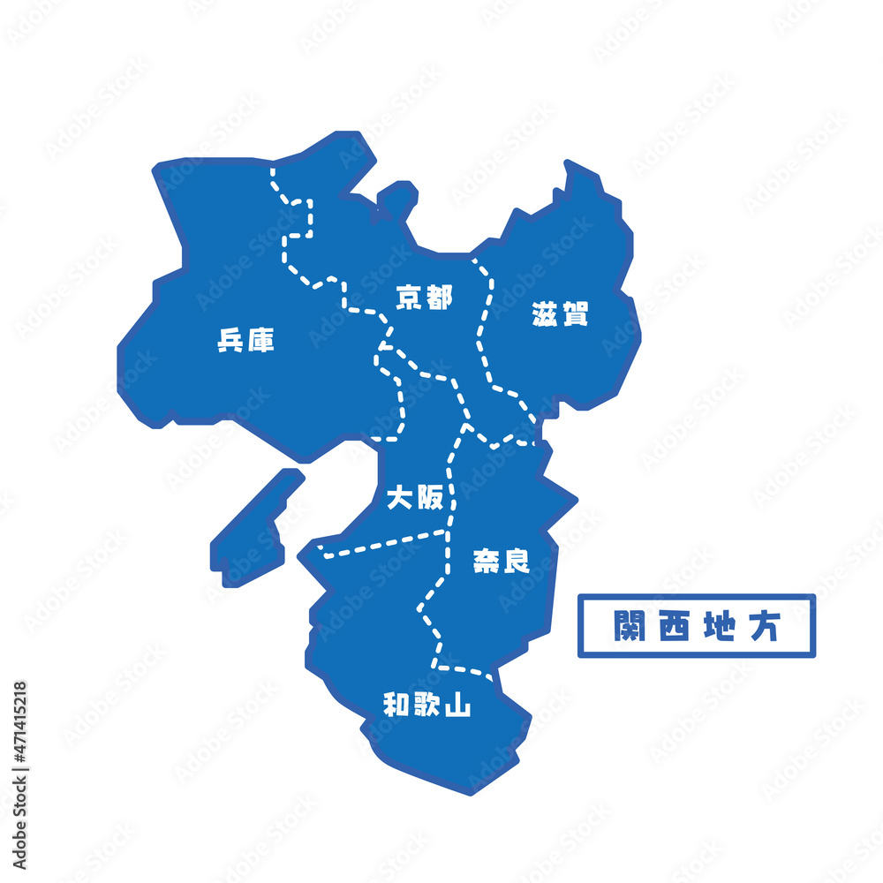
関西地方（かんさいちほう）
兵庫（ひょうご）
京都（きょうと）
滋賀（しが）
大阪（おおさか）
奈良（なら）
三重（みえ）
和歌山（わかやま）

Slide 21
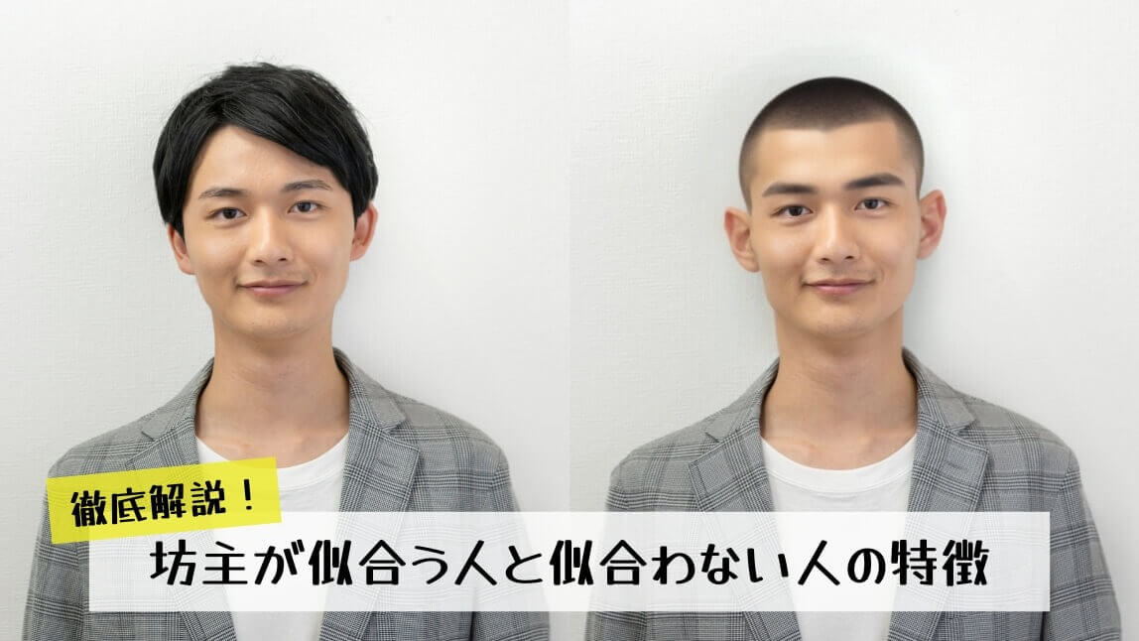
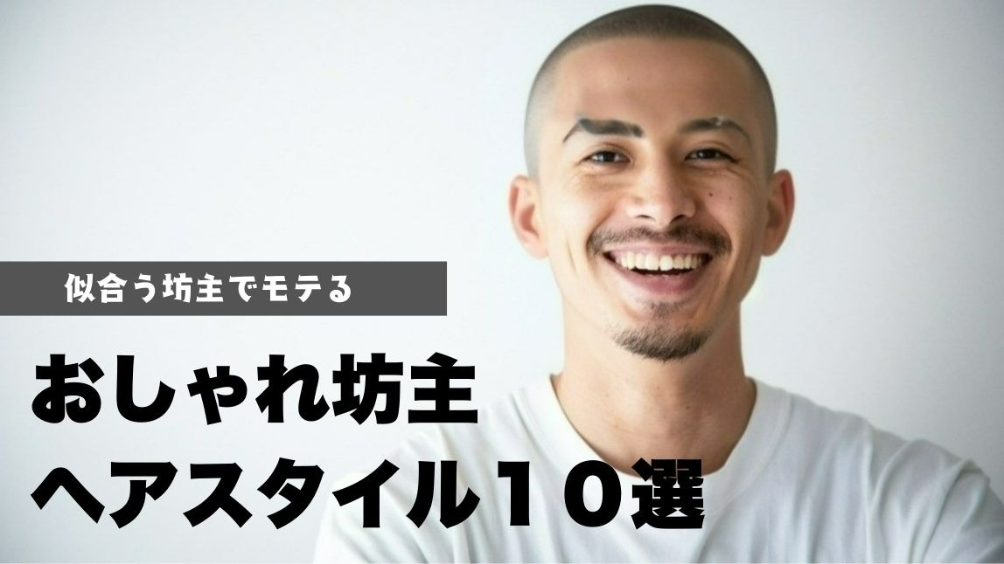
坊主（ぼうず）

Slide 22
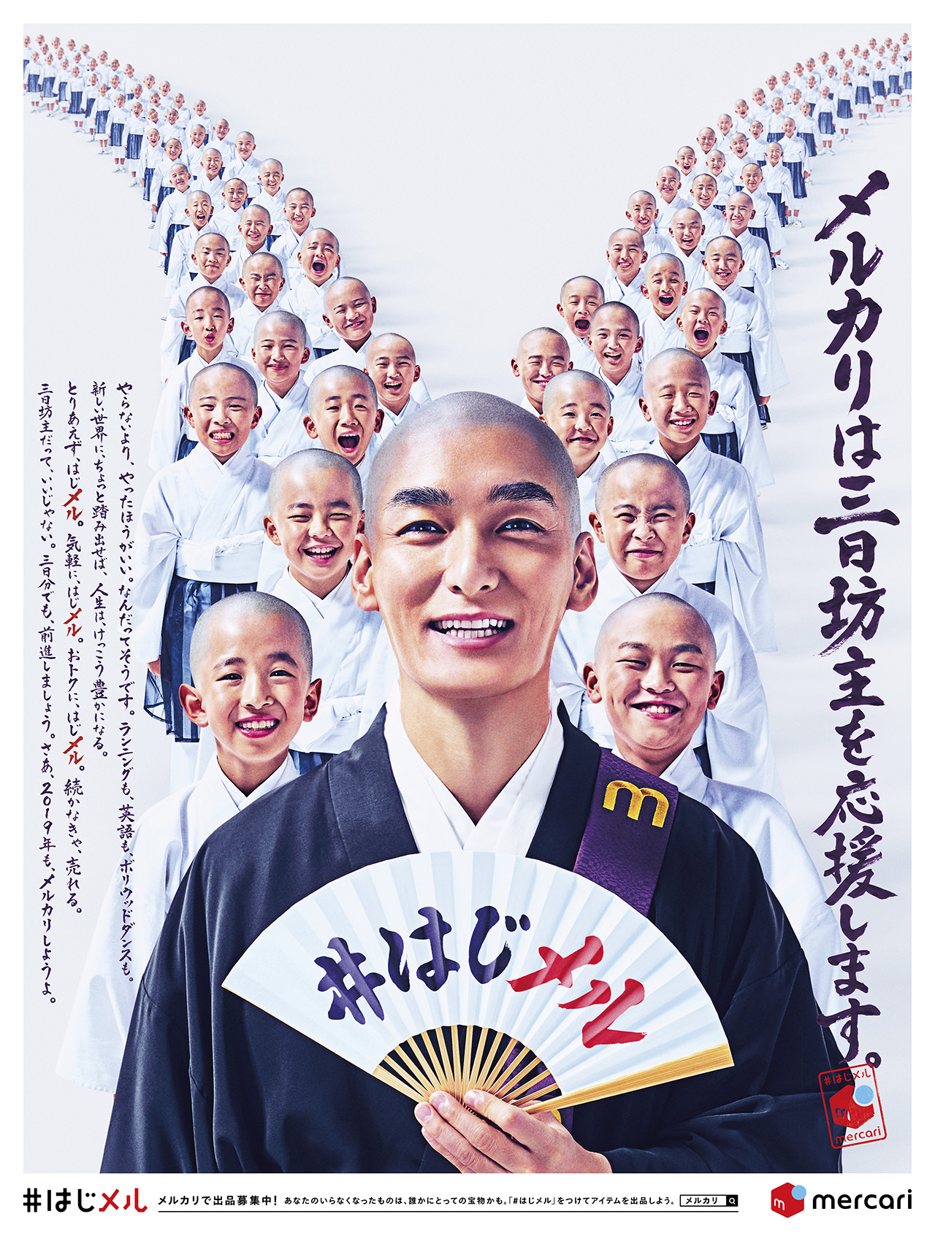
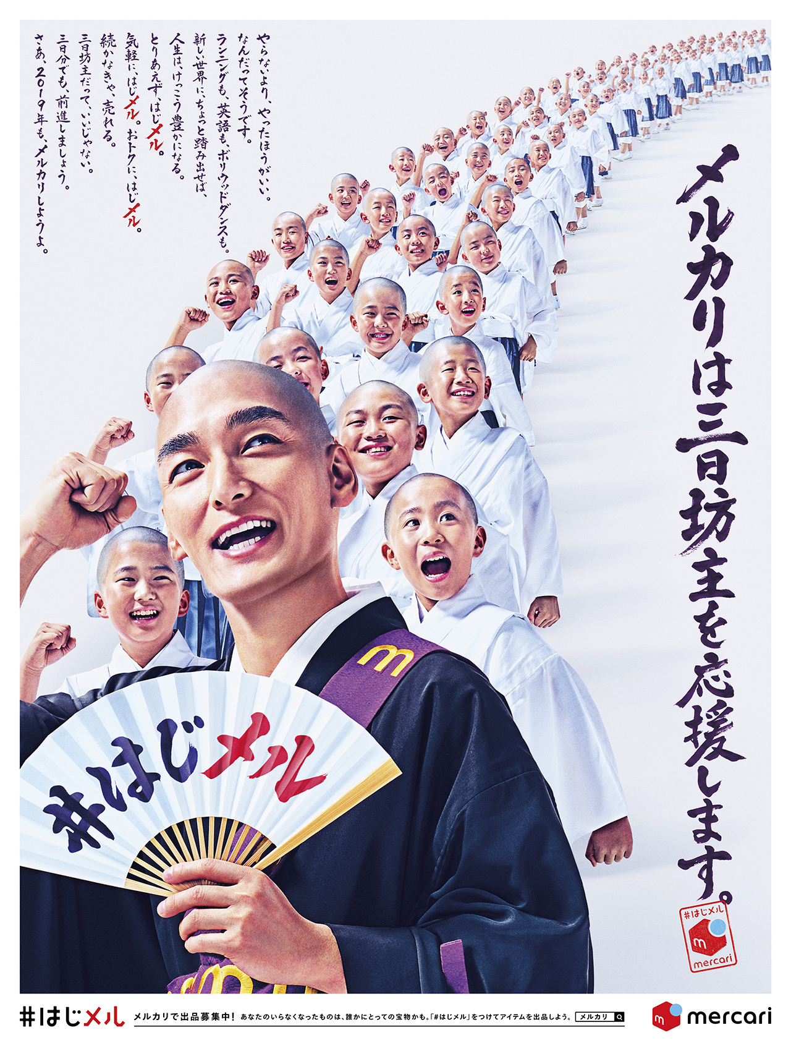
三日坊主：みっかぼうず

Slide 23
会話:新年目標
やってることを続ける（転職活動）
週二回以上運動をすることです。再開すること。
カタカナ・漢字
本を読むこと。短編小説
助詞のミス
４月（しがつ）
希望してる学校に受かるように勉強する。
足りない部分を補う。補足（ほそく）
書き写し（かきうつし）原書２冊
日系企業
早寝早起き・規則的な生活
言霊（ことだま）

Slide 24
숙제
낭독연습 매일 조금씩(음성파일을 들으면서)
필사 하기 (기사 내용)_단톡에 제출! (토요일밤까지)
한자 읽고 쓸 수 있도록 해주세요!
문장 통으로 암기하기!
일본지역외우기(큐슈지방)
다음주 회화 주제: 여행할 때 혼자? vs 함께? 어느쪽이 편한지

